Slide 1
SUNUMUN ADI: Proses Emniyet Yönetim Sistemlerinin Önemi
BİLDİRİ SAHİBİ: Semir Çakır HIMA Türkiye Genel Müdürü
TARİH: 17.05.2022

Slide 2
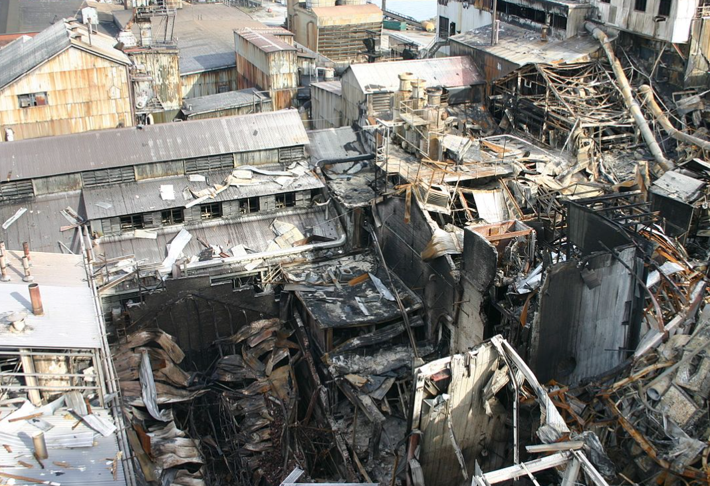
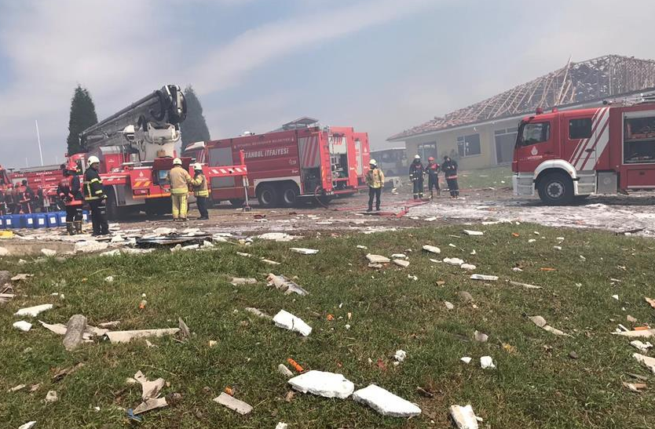
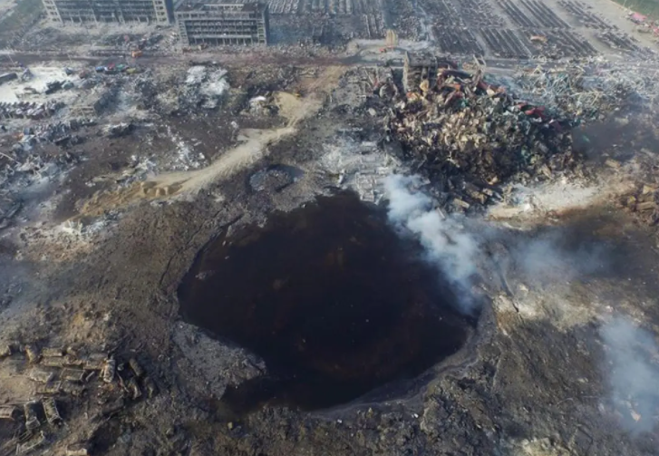
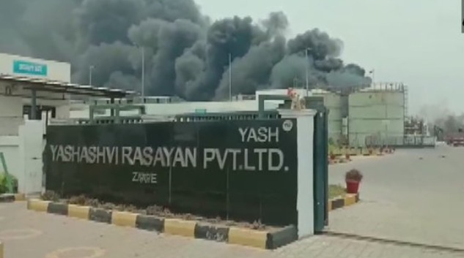
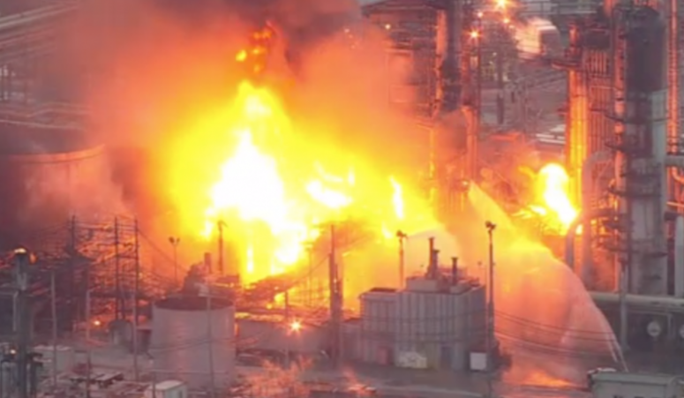
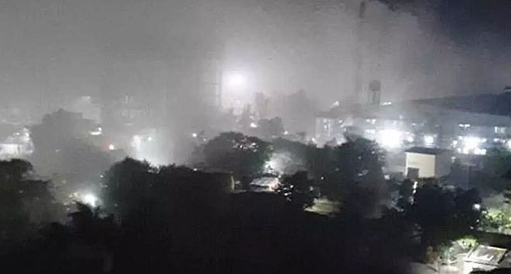
Proses Emniyet Yönetim Sistemlerinin Önemi
Emniyet standartlarımız var.. Aynı zamanda..
Factory Explosion –Turkey-2020
Yanlış giden ne ..?
Deepwater Horizon felaketi 2010
Fabrika Patlaması – Türkiye
2020
Philadelphia Energy Solutions rafineri patlaması
2019
Tianjin Patlaması
2015
Gürcistan şeker rafinerisi patlaması
2008
Dahej kimyasal tesis patlaması
Surat Gaz Sızıntısı
2022
2020

Slide 3
Proses Emniyet Yönetim Sistemlerinin Önemi
1982'den bu yana kazaların yüzde 90'ı
Olmayan veya yetersiz
Yaşam Döngüsü Yönetim Planı'ndan kaynaklı
Sonuç olarak… Etkin bir Proses Emniyet Yönetimimiz varsa, bu olaylar Önlenebilir

Slide 4
Proses Emniyet Yönetim Sistemlerinin Önemi
Maliyeti nedir … ?
Ekonomik, İtibar, telafi edici olmayan hasar
Kazalar ?
Ekonomik
Gereksiz Duruşlar ?
Uygunsuzluk ?
Ekonomik (Sigorta), İtibar
Yanlış / eksik bilgi ?
Zor / Gecikmeli / Yanlış Karar Verme
Verimsizlik ?
Ekonomik

Slide 5
Proses Emniyet Yönetim Sistemlerinin Önemi
Zorluk…?
Maksimum Tesis Çalışma Süresi
Güvenli ve Uyumlu
Optimize Edilmiş CAPEX ve OPEX

Slide 6
Proses Emniyet Yönetim Sistemlerinin Önemi
Zorluk…?
Kompleks proses sektöründe nasıl Emiyetli, Mevzuatlara uygun ve düşük Maliyeti olunur?

Slide 7
Proses Emniyet Yönetim Sistemlerinin Önemi
Ne Kadar Kompleks…?
Hazard & Risk
Değerlendirmesi
Aktivite
Sorumlu
(günümüzde)
Veri yönetimi
(günümüzde)
HAZOP, LOPA, Safety Case
Son kullanıcı / EPC Müteahhitler /
HIMA / Serbest çalışanlar
Excel, PHA Pro, ExSILentia
Emniyet Fonksiyonunun Tahsisi
SRS ve IPL Tasarımı
SIS için SRS
LOPA Spreadsheet Excel
SRS geliştirme, SIL Uyumluluğu, Donanım/Yazılım tasarımı, FAT
Mühendislik şirketleri / Serbest çalışanlar
Tasarım Belgeleri, Şartname,
Çizim Kılavuzu, Comos
SIS Tasarım ve Mühendislik
Sistem Entegratörleri, SIS tedarikçileri, HIMA
Excel, Kağıt üzeri,
SharePoint
Sistem Entegratörleri, HIMA
Kurulum, Devreye Alma ve Doğrulama
SAT,
Fonksiyonel Emniyet Değerlendirmesi, Proof Tests
İşletme ve Bakım
Son Kullanıcı Çalışanları
Oracle, SAP, Access

Slide 8
Proses Emniyet Yönetim Sistemlerinin Önemi
Ne Kadar Kompleks…?
20 Hafta
Hazard & Risk
Değerlendirmesi
Emniyet Fonksiyonunun Tahsisi
SRS ve IPL Tasarımı
SIS için SRS
20 Ay
SIS Tasarım ve Mühendislik
Kurulum, Devreye Alma ve Doğrulama
20+ Yıl
İşletme ve Bakım

Slide 9
Proses Emniyet Yönetim Sistemlerinin Önemi
Bölünme / Karmaşıklık Açığı Artırır…
Hazard & Risk
Değerlendirmesi
EPC
Danışman
Alt yükleniciler
Emniyet Fonksiyonunun Tahsisi
Açıklık
SRS ve IPL Tasarımı
SIS için SRS
OEM
SIS Tasarım ve Mühendislik
Uygunsuzluk..
Sistem Entegratörleri
Kazalar..
İtibar Kaybı
Kurulum, Devreye Alma ve Doğrulama
Üretim Kaybı..
İşletme ve Bakım
Verimsizlik ..
Bilgi eksikliği..

Slide 10
Proses Emniyet Yönetim Sistemlerinin Önemi
Çözüm...?
Hazard & Risk
Değerlendirmesi
Açıklık
..?
nasıl en aza indirilir / kapatılır
Emniyet Fonksiyonunun Tahsisi
Açıklık
İşletme ve Bakım
SRS ve IPL Tasarımı
SIS için SRS
SIS Tasarım ve Mühendislik
Kurulum, Devreye Alma ve Doğrulama

Slide 11
Proses Emniyet Yönetim Sistemlerinin Önemi
Çözüm!
Açıklığı kapatmak için İşletme ve Bakım aşamasının tasarım aşamalarıyla sürekli etkileşim içinde olduğu verimli bir
Hazard & Risk
Değerlendirmesi
Verimli bir
Emniyet Fonksiyonunun Tahsisi
Emniyet Yönetim Sistemine
Açıklık
İşletme ve Bakım
SRS ve IPL Tasarımı
SIS için SRS
SIS Tasarım ve Mühendislik
Nasıl sahip olunur…?
sahip olmak.
Kurulum, Devreye Alma ve Doğrulama

Slide 12
Proses Emniyet Yönetim Sistemlerinin Önemi
Cevap
Emniyet verilerinin
Dijitalleştirilmesi

Slide 13
Proses Emniyet Yönetim Sistemlerinin Önemi
Cevap
SIS için SRS
EPC
Hazard & Risk
Değerlendirmesi
SRS ve IPL Tasarımı
Sub contractors
Tek Bir Dijital Platform
Consultant
Emniyet Fonksiyonunun Tahsisi
OEM
SIS Tasarım ve Mühendislik
Kurulum, Devreye Alma ve Doğrulama
İşletme ve Bakım
SI

Slide 14
Proses Emniyet Yönetim Sistemlerinin Önemi
Dijitalleştirme
Tek Bir Dijital Platform
Tesis(-ler) göstergesi
KPI'ları ve Metrikleri
Cloud Tabanlı Analitik,
Raporlama, İş Akışları

Slide 15
Proses Emniyet Yönetim Sistemlerinin Önemi
Dijitalleştirme
365 gün Emniyet verilerinizin/İş Akışlarınızın IEC 61511 gibi Emniyet standartlarına göre analizi
Uygunsuzluk
Emniyet performansı zayıflatan ekipmanların belirlenmesi
Kazalar
Tasarıma göre üygunluğunu sürekli izlenmesi
Üretim kaybı
Kapsamlı raporlama
Bilgi eksikliği
Kurumsal çapta arıza oranlarının toplanması
Verimsizlik
Yüksek düzeyde geliştirilmiş Emniyet verileri toplama/Raporlama vb.
Yüksek verimli kaynaklar

Slide 16
Proses Emniyet Yönetim Sistemlerinin Önemi
Yeterli Koruma Katmanlarının Kurulduğundan Emin Olmak
Mevcut Teknoloji ile
Emniyet verilerinin dijitalleştirilmesinden sonra
Manuel
Verileri bulmak ve analiz etmek için zaman alan süreç
Verimlilik üzerinde olumsuz etki ve insan hatasına tabi
Otomatik
Hazop/LOPA verilerinin otomatik belirlenmesi
Anlık raporlama ve takip
Maliyetli
Mühendislik kaynakları tarafından yürütülen veri toplama
Yinelenen kaynaklar üretkenliği azaltır
Verimli
Otomatik olarak oluşturulan IPL kayıtları / risk analizi / değerlendirmesi
SRS şablonları ve araçları, dış kaynak ihtiyaçlarını azaltır
Tutarsızlık
Farklı LOPA metodolojileri operasyonel verimliliği etkileyebilir
Veri eksik, bulunması zor veya veri yok
Uyumlu
Raporlar ve gösterge panoları IPL eksikleri vurgular
Risk azaltma stratejileri verimli bir şekilde analiz edilir
Belirsizlik
Proses emniyet verileri için tek bir doğru kaynak yok
LOPA önerileri nadiren risk düzeyine göre önceliklendirilir
Görünürlük
Yetkili kullanıcılar LOPA ve Hazop verilerine erişebilir
Raporlama araçları, risk açığının kapatılmasına öncelik sağlar

Slide 17
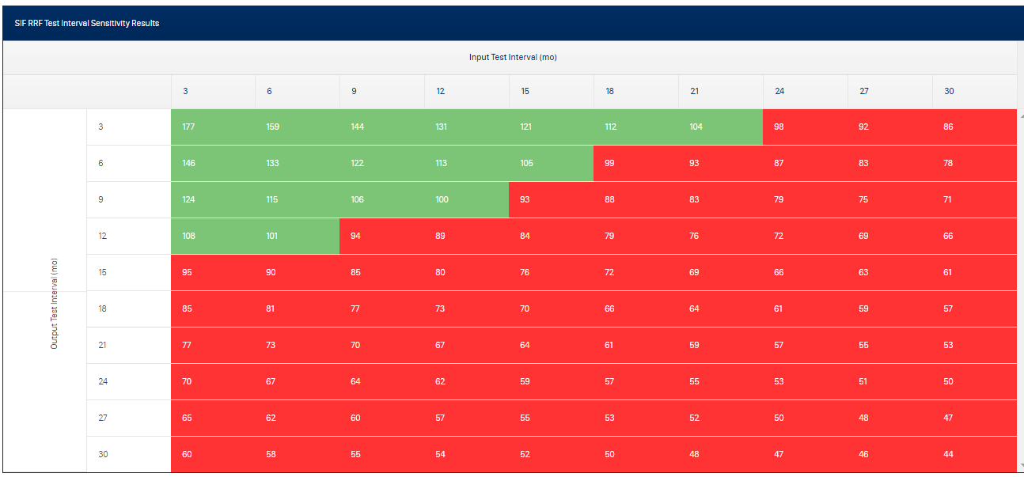
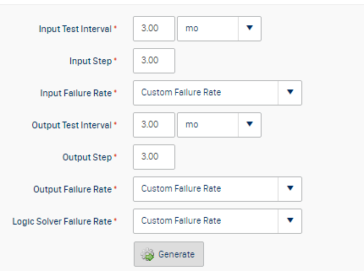
Proses Emniyet Yönetim Sistemlerinin Önemi
Proof test optimizasyonu
Sonuç… en yüksek emniyet ile en verimli Tesis çalışma süresi

Slide 18
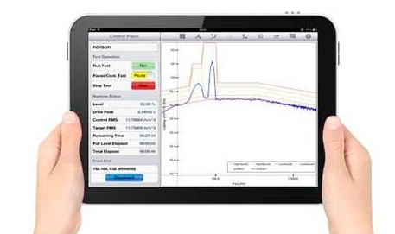
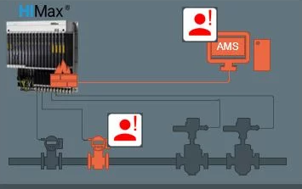
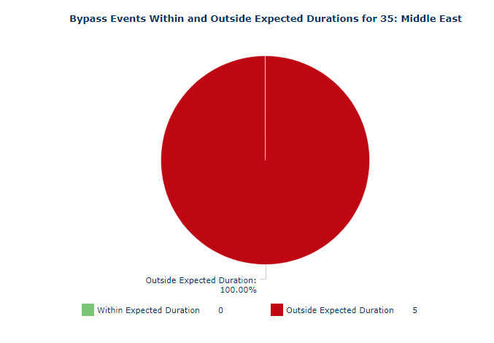
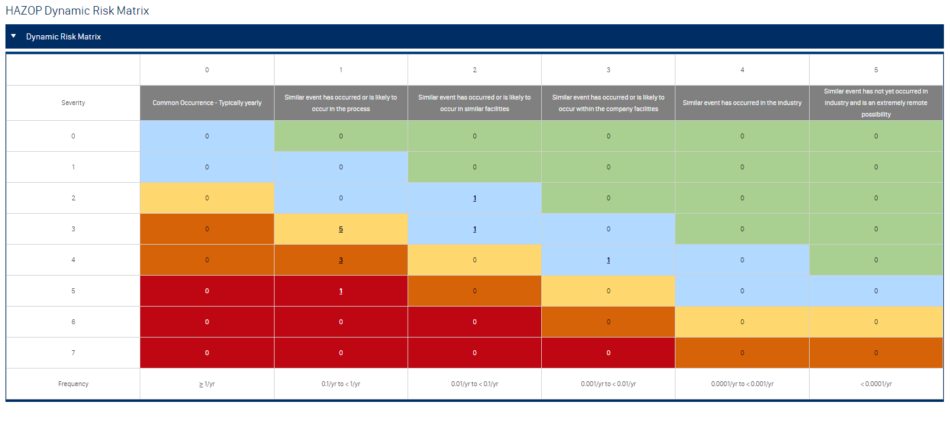
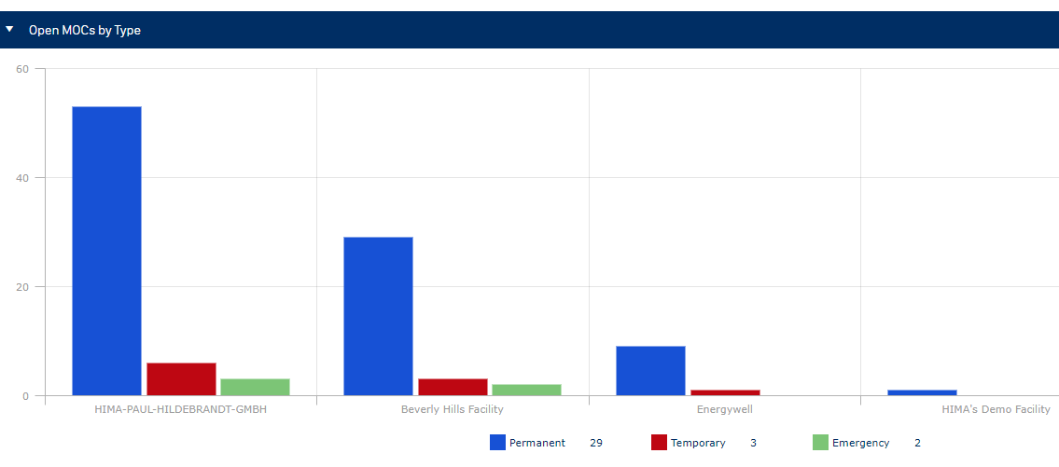
Proses Emniyet Yönetim Sistemlerinin Önemi
Yaşam döngüsününün tüm aşamalarını birleştiren dijital dönüşüm
Otomatik Proof testi
Akıllı Bakım Uygulamaları
Akıllı Baypas Yönetimi
Akıllı Risk Yönetimi
Akıllı SIF analizi
Akıllı Değişim Yönetimi

Slide 19
Proses Emniyet Yönetim Sistemlerinin Önemi
Güvende olduğumuzu düşünüyoruz.
Biliyoruz.

Slide 20
Teşekkür Ederiz.

